Slide 1


College of Management
Introduction to Research Methods
Lecturer: Dr. Raef Baraka
MGM 333
Lecture 02

Slide 2


Starting the research process
بدء عملية البحث
Part 1: Starting the research process
الجزء الأول: بدء عملية البحث

Slide 3
Starting the research process
بدء عملية البحث
Intended Learning Outcomes
المخرجات التعليمية المقصودة
Part 1 focuses on the generic issues that are necessary for the majority of research investigations regardless of the methodology, method, technique, or research instrument.
حل النزاعات: يمكن أن يكون التواصل وجهاً لوجه فعالاً في حل النزاعات، لأنه يسمح بالتفاعل في الوقت الفعلي، والاستماع النشط، والفرصة لمعالجة المخاوف بشكل مباشر.
يركز الجزء الأول على القضايا العامة الضرورية لغالبية الاستسقاءات البحثية بغض النظر عن المنهجية أو الطريقة أو التقنية أو أداة البحث.
Dr. Raef Baraka

Slide 4
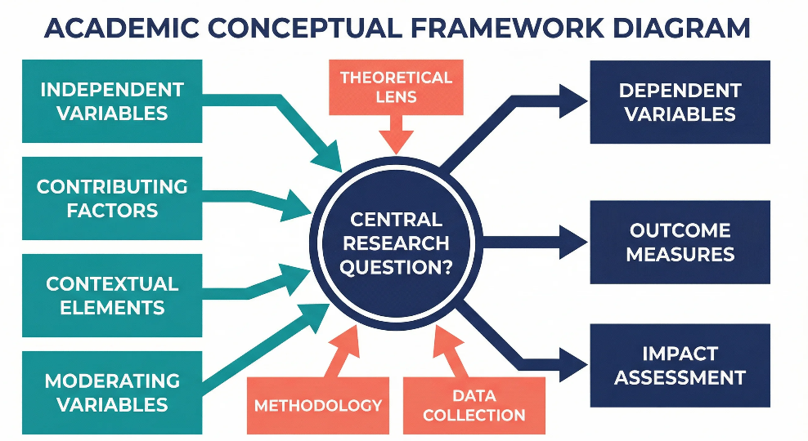
Defining the research
تعريف البحث
Chapter 2: Defining the research
الفصل الثاني: تعريف البحث

Slide 5
Defining the research
تعريف البحث
Now you have developed a theoretical framework for the research from the literature review.
The next step is to use that theoretical framework to construct a conceptual framework.
Both qualitative and quantitative research demand the development of a theoretical and conceptual framework; after the conceptual stage, the two approaches begin to move forward in their own discrete fashion.
Table 3.1 outlines the divergence that takes place at this stage in the research.
الآن طورت إطارا نظريا للبحث من مراجعة الأدبيات.
الخطوة التالية هي استخدام هذا الإطار النظري لبناء إطار مفاهيمي.
يتطلب كل من البحث النوعي والكمي تطوير إطار نظري ومفاهيمي؛ بعد المرحلة المفاهيمية، يبدأ النهجان في التقدم بطريقتهما الخاصة.
يوضح الجدول 3.1 الاختلاف الذي يحدث في هذه المرحلة من البحث.
حل النزاعات: يمكن أن يكون التواصل وجهاً لوجه فعالاً في حل النزاعات، لأنه يسمح بالتفاعل في الوقت الفعلي، والاستماع النشط، والفرصة لمعالجة المخاوف بشكل مباشر.
Dr. Raef Baraka

Slide 6
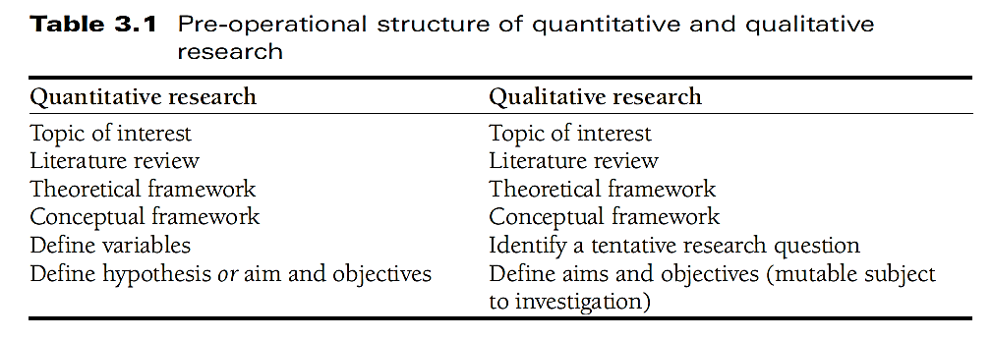
Defining the research
تعريف البحث
Dr. Raef Baraka

Slide 7
Defining the research
تعريف البحث
When you move from theory to concept, you begin to identify the true focus of your research, to define the boundaries of your own work as it relates to the wider theory that already exists.
This is essentially your research question.
It is at this stage that we make final decisions on that approach.
عندما تنتقل من النظرية إلى المفهوم، تبدأ في تحديد التركيز الحقيقي لبحثك، لتحديد حدود عملك كما يتعلق بالنظرية الأوسع الموجودة بالفعل.
هذا في الأساس هو سؤالك البحثي.
في هذه المرحلة نتخذ القرارات النهائية بشأن هذا النهج.
حل النزاعات: يمكن أن يكون التواصل وجهاً لوجه فعالاً في حل النزاعات، لأنه يسمح بالتفاعل في الوقت الفعلي، والاستماع النشط، والفرصة لمعالجة المخاوف بشكل مباشر.
Dr. Raef Baraka

Slide 8
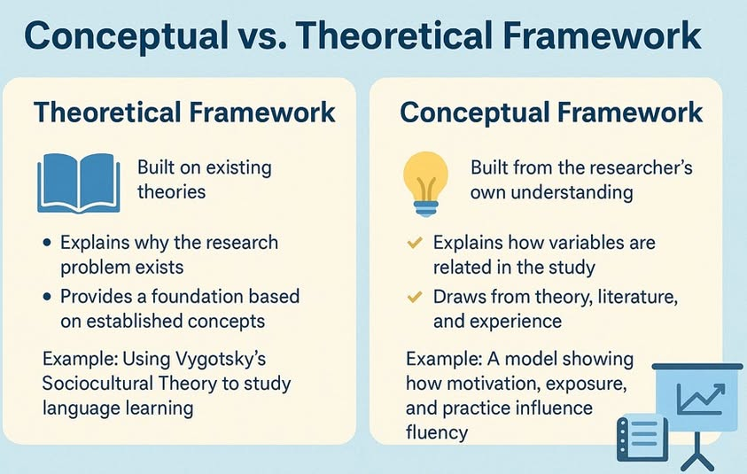
Defining the research
تعريف البحث
Dr. Raef Baraka

Slide 9
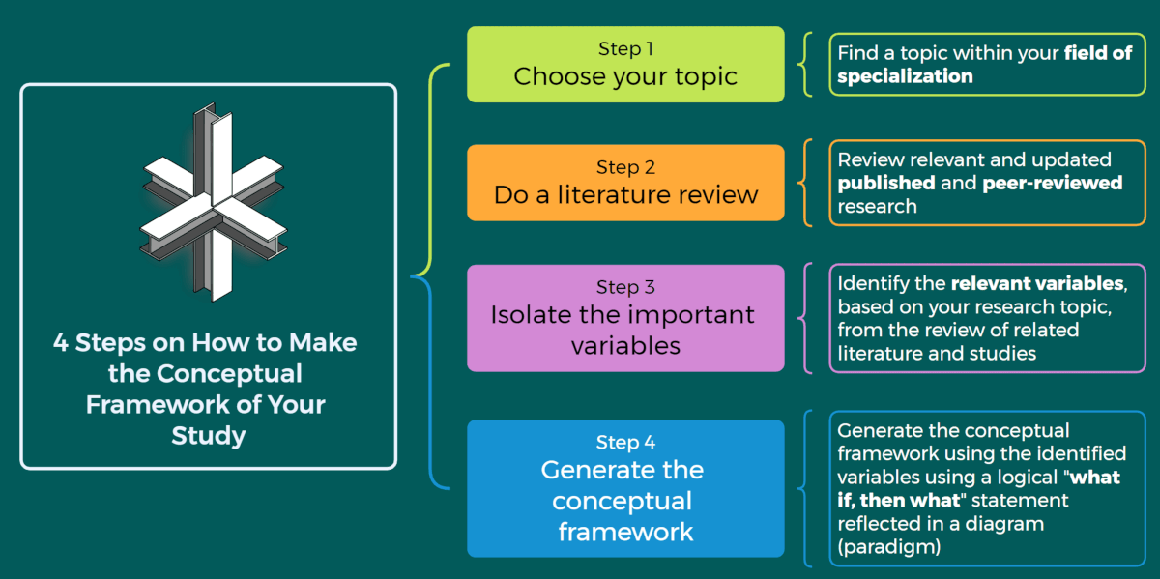
Defining the research
تعريف البحث
Designing a conceptual framework: تصميم الإطار مفاهيمي:
Dr. Raef Baraka

Slide 10
Defining the research
تعريف البحث
Essentially, the research question should itself determine the design of your study, but it is usually the case that, naturally, qualitative researchers ask questions such as: Why? How? What?, and naturally, quantitative researchers ask such questions as How many? How often? Where?
It is at the stage of the conceptual framework that you make these methodological choices.
في الأساس، يجب أن يحدد سؤال البحث نفسه تصميم دراستك، لكن عادة ما يطرح الباحثون النوعيون أسئلة مثل: لماذا؟ كيف؟ ماذا؟، وبطبيعة الحال، يطرح الباحثون الكميون أسئلة مثل كم عدد؟ كم مرة؟ أين؟
في مرحلة الإطار المفاهيمي تتخذ هذه الخيارات المنهجية.
حل النزاعات: يمكن أن يكون التواصل وجهاً لوجه فعالاً في حل النزاعات، لأنه يسمح بالتفاعل في الوقت الفعلي، والاستماع النشط، والفرصة لمعالجة المخاوف بشكل مباشر.
Dr. Raef Baraka

Slide 11
Defining the research
تعريف البحث
So let us look at how we could explore the issues surrounding the use of electronic information resources in the provision of learning opportunities for young people.
Our research question for this stage in the process will be:
Does access to electronic information resources have a role in breaking down barriers to learning opportunities encountered by young people?’
لذا دعونا ننظر في كيفية استكشاف القضايا المتعلقة باستخدام الموارد الإلكترونية المعلوماتية في توفير فرص التعلم للشباب.
سؤال بحثنا لهذه المرحلة من العملية سيكون:
هل يلعب الوصول إلى مصادر المعلومات الإلكترونية دورا في إزالة الحواجز أمام فرص التعلم التي يواجهها الشباب؟'
حل النزاعات: يمكن أن يكون التواصل وجهاً لوجه فعالاً في حل النزاعات، لأنه يسمح بالتفاعل في الوقت الفعلي، والاستماع النشط، والفرصة لمعالجة المخاوف بشكل مباشر.
Dr. Raef Baraka

Slide 12
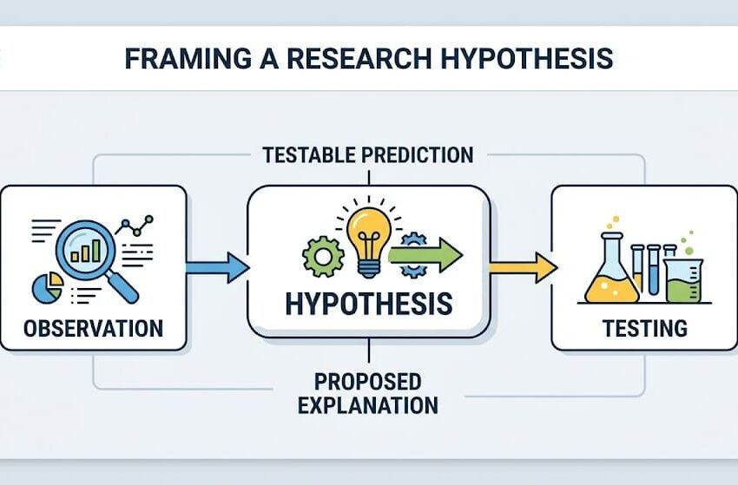
Defining the research
تعريف البحث
The research hypothesis: فرضيات البحث:
Dr. Raef Baraka

Slide 13
Defining the research
تعريف البحث
Hypothesis testing is only carried out in quantitative or positivist research; very often, qualitative or interpretivist research will culminate in the generation of a working hypothesis, but it is not the driving force behind the research design.
Although devising and testing hypotheses is useful in most quantitative research, it is an essential part of statistical inference.
يتم إجراء اختبار الفرضيات فقط في الأبحاث الكمية أو الوضعية؛ غالبا ما يؤدي البحث النوعي أو التفسيري إلى توليد فرضية عمل، لكنه ليس القوة الدافعة وراء تصميم البحث.
على الرغم من أن ابتكار واختبار الفرضيات مفيد في معظم الأبحاث الكمية، إلا أنه جزء أساسي من الاستدلال الإحصائي.
حل النزاعات: يمكن أن يكون التواصل وجهاً لوجه فعالاً في حل النزاعات، لأنه يسمح بالتفاعل في الوقت الفعلي، والاستماع النشط، والفرصة لمعالجة المخاوف بشكل مباشر.
Dr. Raef Baraka

Slide 14
Defining the research
تعريف البحث
Hypothesis testing is an attempt to investigate the relationship between two or more variables.
The hypothesis is a ‘scientific guess’ at the nature of that relationship, established before the empirical investigation takes place and developed from the theoretical framework.
اختبار الفرضيات هو محاولة للتحقيق في العلاقة بين متغيرين أو أكثر.
الفرضية هي 'تخمين علمي' لطبيعة تلك العلاقة، تم تأسيسه قبل إجراء التحقيق التجريبي وتم تطويره من الإطار النظري.
حل النزاعات: يمكن أن يكون التواصل وجهاً لوجه فعالاً في حل النزاعات، لأنه يسمح بالتفاعل في الوقت الفعلي، والاستماع النشط، والفرصة لمعالجة المخاوف بشكل مباشر.
Dr. Raef Baraka

Slide 15
Defining the research
تعريف البحث
Burns identifies three essential steps in using a hypothesis to engage in scientific discovery:
The proposal of a hypothesis to account for a phenomenon.
The deduction from the hypothesis that a certain phenomenon should be observed in given circumstances.
The checking of this deduction by observation.
يحدد بيرنز ثلاث خطوات أساسية في استخدام فرضية للانخراط في الاكتشاف العلمي:
اقتراح فرضية لتفسير ظاهرة ما.
الاستنتاج من الفرضية بأن ظاهرة معينة يجب أن تلاحظ في ظروف معينة.
التحقق من هذا الاستنتاج من خلال الملاحظة.
حل النزاعات: يمكن أن يكون التواصل وجهاً لوجه فعالاً في حل النزاعات، لأنه يسمح بالتفاعل في الوقت الفعلي، والاستماع النشط، والفرصة لمعالجة المخاوف بشكل مباشر.
Dr. Raef Baraka

Slide 16
Defining the research
تعريف البحث
The hypothesis must be capable of being tested; from a theoretical proposition, we must create an ‘operational’ hypothesis. A hypothesis must be:
a proposition that implies a relationship between two or more concepts,
which is located on a lower level of abstraction and generality than the theory,
which enables the theory to be transformed into terms that can be tested empirically.
يجب أن تكون الفرضية قابلة للاختبار؛ من خلال الاقتراح النظري، يجب أن نخلق فرضية 'تشغيلية'. يجب أن تكون الفرضية تشغيلية:
احتمالية توحي بوجود علاقة بين مفهومين أو أكثر،
والتي تقع على مستوى أدنى من التجريد والعمومية مقارنة بالنظرية،
مما يمكن تحويل النظرية إلى مصطلحات يمكن اختبارها تجريبيا.
حل النزاعات: يمكن أن يكون التواصل وجهاً لوجه فعالاً في حل النزاعات، لأنه يسمح بالتفاعل في الوقت الفعلي، والاستماع النشط، والفرصة لمعالجة المخاوف بشكل مباشر.
Dr. Raef Baraka

Slide 17
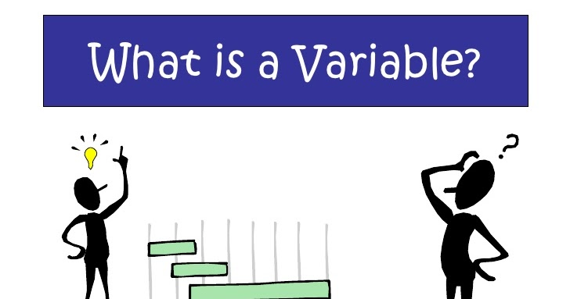
Defining the research
تعريف البحث
Defining variables: تعريف المتغيرات:
Dr. Raef Baraka

Slide 18
Defining the research
تعريف البحث
From our theoretical framework, we now need to identify the concepts we wish to investigate in terms of connections and relationships.
These concepts will provide us with the variables we need to construct the research hypothesis, and then the operational hypothesis we will use to engage in the empirical investigation.
A variable is an operationalized concept
من خلال إطارنا النظري، نحتاج الآن إلى تحديد المفاهيم التي نرغب في التحقيق فيها من حيث الروابط والعلاقات.
هذه المفاهيم ستزودنا بالمتغيرات التي نحتاجها لبناء فرضية البحث، ثم الفرضية التشغيلية التي سنستخدمها للمشاركة في التحقيق التجريبي.
المتغير هو مفهوم يتم تشغيله (تطبيفه)
حل النزاعات: يمكن أن يكون التواصل وجهاً لوجه فعالاً في حل النزاعات، لأنه يسمح بالتفاعل في الوقت الفعلي، والاستماع النشط، والفرصة لمعالجة المخاوف بشكل مباشر.
Dr. Raef Baraka

Slide 19
Defining the research
تعريف البحث
There are three types of variables: nominal, ordinal, and interval variables.
The classification is related to the functions that can be performed on the particular variable.
A nominal variable is one that can be classified by categories that cannot be ordered, such as gender and color.
The variable value will have names.
هناك ثلاثة أنواع من المتغيرات: المتغيرات الاسمية، والمتغيرات الترتيبية، والمتغيرات الفترة.
يرتبط التصنيف بالدوال التي يمكن تنفيذها على المتغير المحدد.
المتغير الاسمي هو الذي يمكن تصنيفه حسب فئات لا يمكن ترتيبها، مثل الجنس واللون.
قيمة المتغير سيكون لها أسماء.
حل النزاعات: يمكن أن يكون التواصل وجهاً لوجه فعالاً في حل النزاعات، لأنه يسمح بالتفاعل في الوقت الفعلي، والاستماع النشط، والفرصة لمعالجة المخاوف بشكل مباشر.
Dr. Raef Baraka

Slide 20
Defining the research
تعريف البحث
An ordinal variable is one in which the order of data points can be determined, but not the distance between data points, for example, letter grades such as ‘A’ and ‘B’.
The variable value will be numbers, but only ordinal numbers.
An interval variable is one in which both the order of data points and the distance between data points can be determined, as in percentage scores and distances.
The variable value will be numbers with cardinal properties
المتغير الترتيبي هو الذي يمكن من خلاله تحديد ترتيب نقاط البيانات، ولكن ليس المسافة بين نقاط البيانات، مثل درجات الحروف مثل 'A' و'B’. .
قيمة المتغير ستكون أرقام، ولكن فقط أرقام ترتيبية.
متغير الفترة هو الذي يمكن فيه تحديد ترتيب نقاط البيانات والمسافة بين نقاط البيانات، كما في الدرجات المئوية والمسافات.
قيمة المتغير ستكون أرقاما ذات خصائص أساسية
حل النزاعات: يمكن أن يكون التواصل وجهاً لوجه فعالاً في حل النزاعات، لأنه يسمح بالتفاعل في الوقت الفعلي، والاستماع النشط، والفرصة لمعالجة المخاوف بشكل مباشر.
Dr. Raef Baraka

Slide 21
Defining the research
تعريف البحث
Your choice of variables is concerned with the research question. Our question for this example is
Does access to electronic information resources have a role in breaking down barriers to learning opportunities encountered by young people?
اختيارك للمتغيرات يتعلق بسؤال البحث. سؤالنا لهذا المثال هو
هل يلعب الوصول إلى الموارد الإلكترونية للمعلومات دورا في إزالة الحواجز أمام فرص التعلم التي يواجهها الشباب؟
حل النزاعات: يمكن أن يكون التواصل وجهاً لوجه فعالاً في حل النزاعات، لأنه يسمح بالتفاعل في الوقت الفعلي، والاستماع النشط، والفرصة لمعالجة المخاوف بشكل مباشر.
Dr. Raef Baraka

Slide 22
Defining the research
تعريف البحث
The following variables could be identified:
access to electronic resources – interval variable, which is either continuous or discrete, depending on how we want to measure or count it;
for example, the number of times a PC is accessed or the length of time of access.
يمكن تحديد المتغيرات التالية:
الوصول إلى الموارد الإلكترونية – متغير الفترة، الذي يكون إما مستمرا أو منفصلا، حسب كيفية قياسه أو عده؛
على سبيل المثال، عدد مرات الوصول إلى الحاسوب أو مدة الوصول.
حل النزاعات: يمكن أن يكون التواصل وجهاً لوجه فعالاً في حل النزاعات، لأنه يسمح بالتفاعل في الوقت الفعلي، والاستماع النشط، والفرصة لمعالجة المخاوف بشكل مباشر.
Dr. Raef Baraka

Slide 23
Defining the research
تعريف البحث
The following variables could be identified:
social background – nominal variable if we are using recognized named social groupings; ordinal if we are using a predefined classification scale such as the Standard Occupational Classification.
academic attainment – ordinal variable.
IT literacy – ordinal variable.
gender – nominal variable.
يمكن تحديد المتغيرات التالية:
الخلفية الاجتماعية – متغير اسمي إذا كنا نستخدم مجموعات اجتماعية معترف بها؛ ترتيبية إذا كنا نستخدم مقياس تصنيف محدد مسبقا مثل التصنيف المهني القياسي.
التحصيل الأكاديمي – متغير ترتيبي.
الثقافة في تكنولوجيا المعلومات – متغير ترتيبي.
الجنس – متغير اسمي.
حل النزاعات: يمكن أن يكون التواصل وجهاً لوجه فعالاً في حل النزاعات، لأنه يسمح بالتفاعل في الوقت الفعلي، والاستماع النشط، والفرصة لمعالجة المخاوف بشكل مباشر.
Dr. Raef Baraka

Slide 24
Defining the research
تعريف البحث
Once we have decided on our variables, it is then time to construct a hypothesis that would allow any relationship between the variables to be tested.
حل النزاعات: يمكن أن يكون التواصل وجهاً لوجه فعالاً في حل النزاعات، لأنه يسمح بالتفاعل في الوقت الفعلي، والاستماع النشط، والفرصة لمعالجة المخاوف بشكل مباشر.
بمجرد أن نقرر متغيراتنا، يحين الوقت لبناء فرضية تسمح باختبار أي علاقة بين المتغيرات.
Dr. Raef Baraka

Slide 25
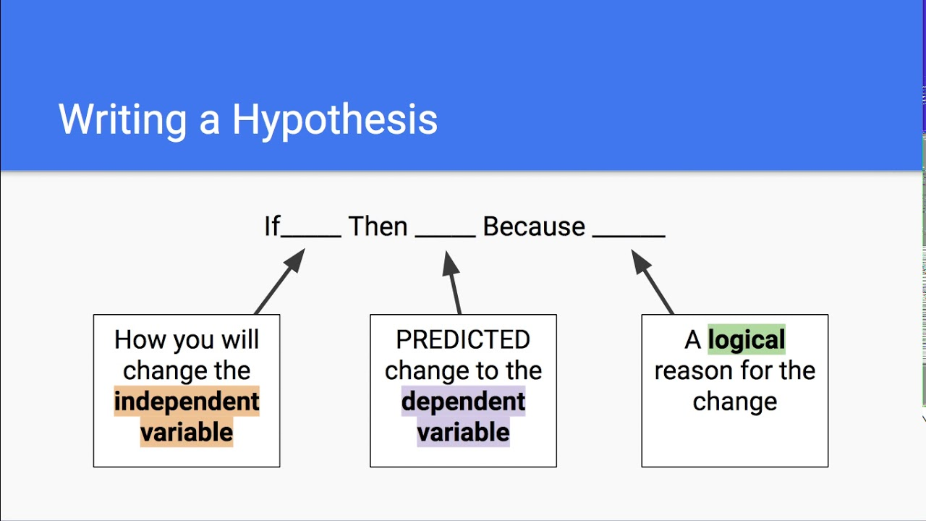
Defining the research
تعريف البحث
Constructing your hypothesis: بناء فرضيات البحث:
Dr. Raef Baraka

Slide 26
Defining the research
تعريف البحث
We now have a research question and a list of potential variables to help us respond to that question.
It is now time to examine those variables and decide what relationship, if any, may exist and how we can test for its existence.
The literature review may have already identified potential relationships between these variables.
لدينا الآن سؤال بحثي وقائمة بالمتغيرات المحتملة لمساعدتنا على الرد على هذا السؤال.
حان الوقت الآن لفحص تلك المتغيرات وتحديد العلاقة، إن وجدت، وكيف يمكننا اختبار وجودها.
قد تكون مراجعة الأدبيات قد حددت بالفعل علاقات محتملة بين هذه المتغيرات.
حل النزاعات: يمكن أن يكون التواصل وجهاً لوجه فعالاً في حل النزاعات، لأنه يسمح بالتفاعل في الوقت الفعلي، والاستماع النشط، والفرصة لمعالجة المخاوف بشكل مباشر.
Dr. Raef Baraka

Slide 27
Defining the research
تعريف البحث
For example,
There may be evidence to suggest that young people who spend more time than others accessing electronic resources are those with higher levels of IT skills.
You may want to test this for yourself with your own sample group, or you may want to introduce a third variable to find out if that has any influence on the relationship.
لدينا الآن سؤال بحثي وقائمة بالمتغيرات المحتملة لمساعدتنا على الرد على هذا السؤال.
حان الوقت الآن لفحص تلك المتغيرات وتحديد العلاقة، إن وجدت، وكيف يمكننا اختبار وجودها.
قد تكون مراجعة الأدبيات قد حددت بالفعل علاقات محتملة بين هذه المتغيرات.
حل النزاعات: يمكن أن يكون التواصل وجهاً لوجه فعالاً في حل النزاعات، لأنه يسمح بالتفاعل في الوقت الفعلي، والاستماع النشط، والفرصة لمعالجة المخاوف بشكل مباشر.
Dr. Raef Baraka

Slide 28
Defining the research
تعريف البحث
Hypothesis testing is deductive:
The problem is stated, and then data is collected in direct response to the stated problem. You can see that there is a rigid structure to this approach that dictates the empirical data collection.
An experimental hypothesis will have three types of variables: an independent variable, a dependent variable, and intervening variables
اختبار الفرضيات استنتاجي:
يتم ذكر المشكلة، ثم تجمع البيانات استجابة مباشرة للمشكلة المذكورة. يمكنك أن ترى أن هناك هيكلا صارما لهذا النهج يحدد جمع البيانات التجريبية.
الفرضية التجريبية ستتكون من ثلاثة أنواع من المتغيرات: متغير مستقل، متغير تابع، ومتغيرات وسيطة
حل النزاعات: يمكن أن يكون التواصل وجهاً لوجه فعالاً في حل النزاعات، لأنه يسمح بالتفاعل في الوقت الفعلي، والاستماع النشط، والفرصة لمعالجة المخاوف بشكل مباشر.
Dr. Raef Baraka

Slide 29
Defining the research
تعريف البحث
An experimental hypothesis will have three types of variables: an independent variable, a dependent variable, and intervening variables.
The independent variable is the condition that is manipulated by the researcher.
The dependent variable is the effect of this manipulation;
The Intervening variables are all of those things the researcher has no control over.
الفرضية التجريبية ستتكون من ثلاثة أنواع من المتغيرات: متغير مستقل، متغير تابع، ومتغيرات وسيطة
المتغير المستقل هو الشرط الذي يتحكم فيه الباحث.
المتغير التابع هو تأثير هذا التلاعب؛
المتغيرات المتداخلة هي كل تلك الأمور التي لا يملك الباحث سيطرة عليها.
حل النزاعات: يمكن أن يكون التواصل وجهاً لوجه فعالاً في حل النزاعات، لأنه يسمح بالتفاعل في الوقت الفعلي، والاستماع النشط، والفرصة لمعالجة المخاوف بشكل مباشر.
Dr. Raef Baraka

Slide 30
Defining the research
تعريف البحث
In our example below of whether access to electronic resources has a role in breaking down barriers to learning opportunities encountered by young people,
  The independent variable could be IT literacy and
  The dependent variable is academic attainment.
We would be looking to see if levels of IT literacy had a relationship with the level of academic attainment among our sample group.
في مثالنا أدناه حول ما إذا كان الوصول إلى الموارد الإلكترونية له دور في إزالة الحواجز أمام فرص التعلم التي يواجهها الشباب،
  المتغير المستقل قد يكون الثقافة التقنية و
  المتغير التابع هو التحصيل الأكاديمي.
سنبحث لمعرفة ما إذا كانت مستويات الثقافة في تكنولوجيا المعلومات لها علاقة بمستوى التحصيل الأكاديمي بين مجموعتنا العينة.
حل النزاعات: يمكن أن يكون التواصل وجهاً لوجه فعالاً في حل النزاعات، لأنه يسمح بالتفاعل في الوقت الفعلي، والاستماع النشط، والفرصة لمعالجة المخاوف بشكل مباشر.
Dr. Raef Baraka

Slide 31
Defining the research
تعريف البحث
From the variables we have identified, there are several possible hypotheses we could decide on, for example, those shown in Example 3.1.
من المتغيرات التي حددناها هناك، هناك عدة فرضيات ممكنة يمكننا اتخاذ قرار عليها، على سبيل المثال، تلك المعروضة في المثال 3.1.
حل النزاعات: يمكن أن يكون التواصل وجهاً لوجه فعالاً في حل النزاعات، لأنه يسمح بالتفاعل في الوقت الفعلي، والاستماع النشط، والفرصة لمعالجة المخاوف بشكل مباشر.
Dr. Raef Baraka

Slide 32
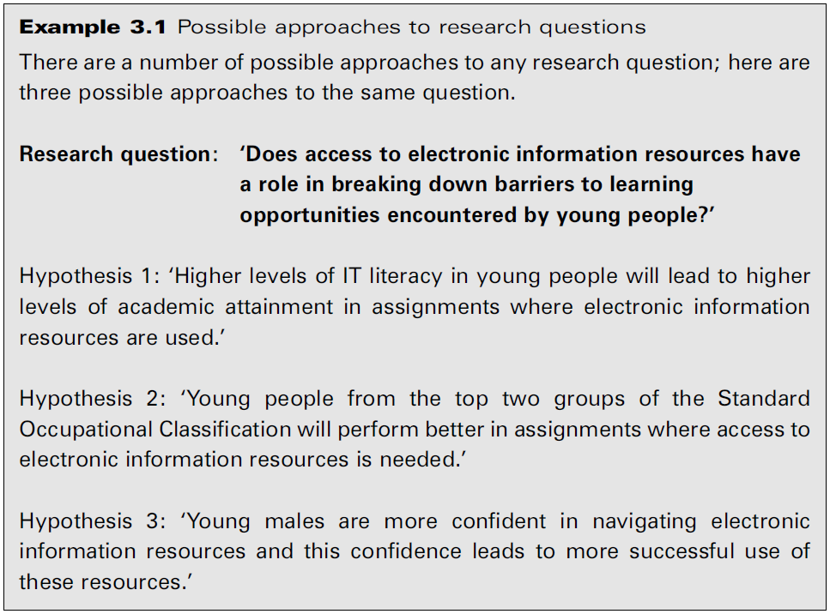
Defining the research
تعريف البحث
Dr. Raef Baraka

Slide 33
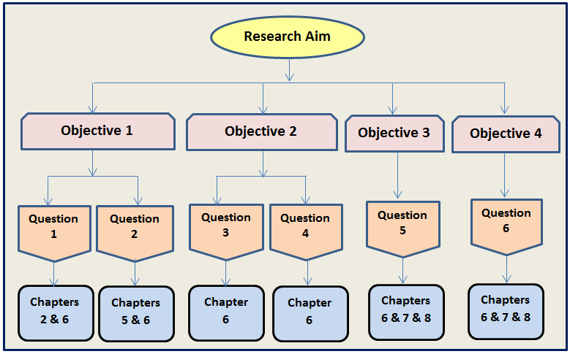
Defining the research
تعريف البحث
Research aims and objectives: أهداف البحث:
Dr. Raef Baraka

Slide 34
Defining the research
تعريف البحث
The answers to these questions allow us to frame our aim(s) and, from that, to construct the objectives of the investigation.
  Why am I doing this research?
  What is the purpose of this research?
  What do I hope to learn from this investigation?
  What do I need to know to provide an answer to my research question?
  Who can provide access to that knowledge?
  What will be the likely output from this investigation?
حل النزاعات: يمكن أن يكون التواصل وجهاً لوجه فعالاً في حل النزاعات، لأنه يسمح بالتفاعل في الوقت الفعلي، والاستماع النشط، والفرصة لمعالجة المخاوف بشكل مباشر.
تسمح لنا الإجابات على هذه الأسئلة بصياغة أهدافنا، ومن ذلك بناء أهداف التحقيق.
  لماذا أجري هذا البحث؟
  ما هو هدف هذا البحث؟
  ما الذي آمل أن أتعلمه من هذا التحقيق؟
  ما الذي أحتاج معرفته لأعطي إجابة على سؤالي البحثي؟
  من يمكنه توفير الوصول إلى تلك المعرفة؟
  ما هو النتائج المرجحة لهذا التحقيق؟
Dr. Raef Baraka

Slide 35
Defining the research
تعريف البحث
An aim is concerned with the conceptual level of the research, the overall purpose, which is not necessarily time and context-bound. It is related to the wider research question and any intended research outputs.
It would be the answer to the question ‘What is the purpose of this research?’
الهدف يهتم بالمستوى المفاهيمي للبحث، والهدف العام، والذي ليس بالضرورة مرتبطا بالزمن والسياق. يرتبط بالسؤال البحثي الأوسع وأي مخرجات بحثية مقصودة.
سيكون هذا هو الجواب على سؤال 'ما هو هدف هذا البحث؟'
حل النزاعات: يمكن أن يكون التواصل وجهاً لوجه فعالاً في حل النزاعات، لأنه يسمح بالتفاعل في الوقت الفعلي، والاستماع النشط، والفرصة لمعالجة المخاوف بشكل مباشر.
Dr. Raef Baraka

Slide 36
Defining the research
تعريف البحث
The aim is concerned with the why and the what: why we are doing it, and what we hope to produce by doing it.
حل النزاعات: يمكن أن يكون التواصل وجهاً لوجه فعالاً في حل النزاعات، لأنه يسمح بالتفاعل في الوقت الفعلي، والاستماع النشط، والفرصة لمعالجة المخاوف بشكل مباشر.
الهدف هو الاهتمام بالسبب وماذا، لماذا نفعل ذلك، وما نأمل أن ننتج من خلال القيام به.
Dr. Raef Baraka

Slide 37
Defining the research
تعريف البحث
A research objective is concerned with the ‘how’ of the research activity; defining objectives comes from answering the question: ‘How will I achieve my stated aim(s)?’
This is very much an operational list of activities that will guide the practical side of the research.
الهدف البحثي يهتم ب 'كيفية' النشاط البحثي؛ تحديد الأهداف يأتي من الإجابة على السؤال: 'كيف سأحقق أهدافي المعلنة؟'
هذه قائمة عملياتية من الأنشطة التي ستوجه الجانب العملي من البحث.
حل النزاعات: يمكن أن يكون التواصل وجهاً لوجه فعالاً في حل النزاعات، لأنه يسمح بالتفاعل في الوقت الفعلي، والاستماع النشط، والفرصة لمعالجة المخاوف بشكل مباشر.
Dr. Raef Baraka

Slide 38
Defining the research
تعريف البحث
Words such as ‘examine’, ‘identify’, and ‘establish’ are usually the first words of a research objective.
The operational list of activities will ultimately lead to you achieving your aim(s);
كلمات مثل التحقق من الموضوع’ وتحديد' و'تأسيس' هي عادة الكلمات الأولى في هدف البحث.
قائمة الأنشطة التشغيلية ستقودك في النهاية لتحقيق أهدافك؛
حل النزاعات: يمكن أن يكون التواصل وجهاً لوجه فعالاً في حل النزاعات، لأنه يسمح بالتفاعل في الوقت الفعلي، والاستماع النشط، والفرصة لمعالجة المخاوف بشكل مباشر.
Dr. Raef Baraka

Slide 39
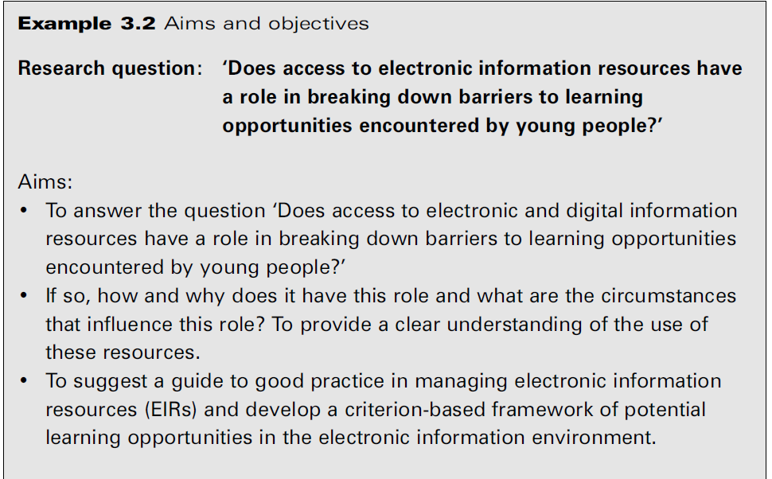
Defining the research
تعريف البحث
Dr. Raef Baraka

Slide 40
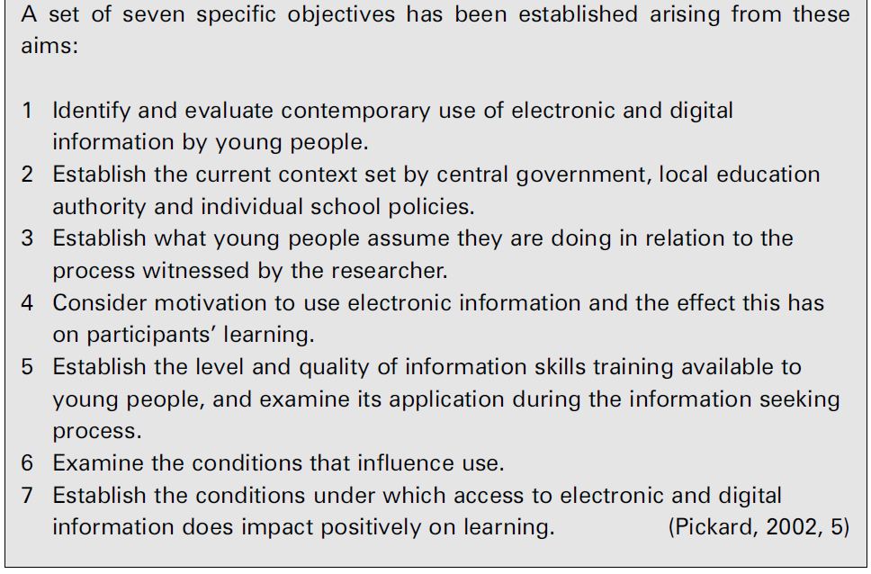
Defining the research
تعريف البحث
Dr. Raef Baraka

Slide 41



Thank You

